Slide 1
Реферат на тему:
БИОГРАФИЯ «КАРЛА ГАУССА»
Выполнила: Мокроусова Каролина гр 2г21

Slide 2
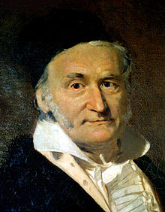
БИОГРАФИЯ:
немецкий математик, астроном и физик, считается одним из величайших математиков всех времён, «королём математиков». Лауреат медали Копли (1838), иностранный член шведской (1821) и российской (1824) Академий наук, английского Королевского общества.

Slide 3
АРИФМЕТИЧЕСКИЕ ИССЛЕДОВАНИЯ:
Первое же обширное сочинение Гаусса «Арифметические исследования» (опубликовано в 1801) на многие годы определило последующее развитие двух важных разделов математики — теории чисел и высшей алгебры. Из множества важных и тонких результатов, приведенных в «Арифметических исследованиях», следует отметить подробную теорию квадратичных форм и первое доказательство квадратичного закона взаимности. В конце сочинения Гаусс приводит полную теорию уравнений деления круга и, указывая их связь с задачей построения правильных многоугольников, решает стоявшую с античных времен проблему о возможности построения циркулем и линейкой правильного многоугольника с заданным числом сторон.

Slide 4
ОСНОВНАЯ ТЕОРЕМА АЛГЕБРЫ:
С именем Гаусса также связана основная теорема алгебры, согласно которой число корней многочлена (действительных и комплексных) равно степени многочлена (при подсчете числа корней кратный корень учитывается столько раз, какова его степень). Первое доказательство основной теоремы алгебры Гаусс дал в 1799, а позднее предложил еще несколько доказательств.

Slide 5
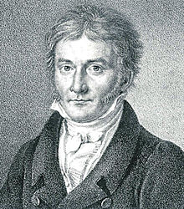
1816—1855 годы
1821 год: в связи с работами по геодезии Гаусс начинает исторический цикл работ по теории поверхностей. В науку входит «гауссова кривизна». Положено начало дифференциальной геометрии.
Итогом изысканий Гаусса была работа «Исследования относительно кривых поверхностей» (1822). В ней свободно использовались общие криволинейные координаты на поверхности.
.

Slide 6
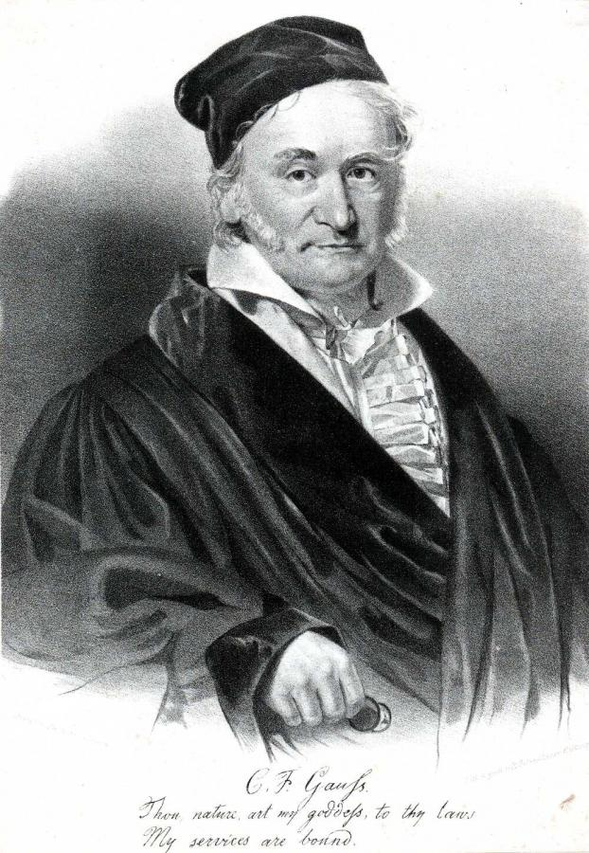
НАУЧНАЯ ДЕЯТЕЛЬНОСТЬ:
С именем Гаусса связаны фундаментальные исследования почти во всех основных областях математики: алгебре, дифференциальной и неевклидовой геометрии, в математическом анализе, теории функций комплексного переменного, теории вероятностей, а также в астрономии, геодезии и механике. «В каждой области глубина проникновения в материал, смелость мысли и значительность результата были поражающими. Гаусса называли „королем математиков“»

Slide 7
АЛГЕБРА:
Гаусс дал первые строгие, даже по современным критериям, доказательства основной теоремы алгебры.
Он открыл кольцо целых комплексных гауссовых чисел, создал для них теорию делимости и с их помощью решил немало алгебраических проблем. Указал знакомую теперь всем геометрическую модель комплексных чисел и действий с ними.
Гаусс дал классическую теорию сравнений, открыл конечное поле вычетов по простому модулю, глубоко проник в свойства вычетов.
ГЕОМЕТРИЯ:
Гаусс впервые начал изучать внутреннюю геометрию поверхностей. Он открыл характеристику поверхности (гауссову кривизну), которая не изменяется при изгибаниях, тем самым заложив основы римановой геометрии. В 1827 году опубликовал полную теорию поверхностей. Доказал Theorema Egregium, основную теорему теории поверхностей. Труды Гаусса по дифференциальной геометрии дали мощный толчок развитию этой науки на весь XIX век. Попутно он создал новую науку — высшую геодезию.

Slide 8
Другие достижения:
Для минимизации влияния ошибок измерения Гаусс использовал свой метод наименьших квадратов, который сейчас повсеместно применяется в статистике. Хотя Гаусс не первый открыл распространённый в природе нормальный закон распределения, но он настолько тщательно его исследовал, что график распределения с тех пор часто называют гауссианой.
В физике Гаусс развил теорию капиллярности, теорию системы линз. Гаусс заложил основы математической теории электромагнетизма: первым ввёл понятие потенциала электрического поля, разработал систему электромагнитных единиц измерения СГС. Совместно с Вебером Гаусс сконструировал первый примитивный электрический телеграф.

Slide 9
СПАСИБО ЗА ВНИМАНИЕ!

